Slide 1
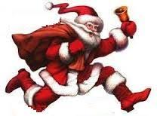
CHALLENGE SPORTOWY KALENDARZ ADWENTOWY
POĆWICZMY PRZED ŚWIĘTAMI, ABY PIEROGI, MAKIEŁKI I PIERNIKI SMAKOWAŁY JESZCZE BARDZIEJ!
☺

Slide 2
ZASADY KORZYSTANIA Z KALENDARZA
PRZEDE WSZYSTKIM WAŻNE JEST, ABYŚ CHCIAŁA WZIĄĆ UDZIAŁ W TYM ZADANIU ☺ WYZWANIU
LICZY SIĘ TWOJE SAMOZAPARCIE I SAMODYSCYPLINA
CODZIENNIE KORZYSTASZ Z ZESTAWU ĆWICZEŃ ZADANYCH NA KONKRETNY DZIEŃ
TO OD CIEBIE ZALEŻY ILE SERII I POWTÓRZEŃ WYKONASZ. MOŻESZ SUGEROWAĆ SIĘ PODANYMI PROPOZYCJAMI, ALE NIE MUSISZ – MOŻESZ WYKONAĆ WIĘCEJ LUB MNIEJ.
PAMIĘTAJ, ABY WYKONYWAĆ ĆWICZENIA W BEZPIECZNYM MIEJSCU
JEŚLI CHCESZ WZIĄĆ UDZIAŁ W CHALLENGU NALEŻY DOKUMENTOWAĆ WYKONYWANIE ĆWICZEŃ ZA POMOCĄ ROBIENIA ZDJĘĆ CZY NAGRYWANIA KRÓTKICH FILMIKÓW NA KOŃIEC 24.12 UTWORZYĆ Z NICH KRÓTKĄ PREZENTACJĘ . NAJCIEKAWSZE TRZY PRACE ZOSTANĄ NAGRODZONE
MOŻESZ ĆWICZYĆ SAMA LUB Z RODZINKĄ ☺
MOŻESZ CODZIENNIE DOPISYWAĆ MOTYWACYJNE HASŁA DO KALENDARZA ☺
JEŚLI CHCESZ MOŻESZ SIĘ PODZIELIĆ SWOIMI SUKCESAMI ZE SWOIM NAUCZYCIELEM WF-u (na pewno doceni Twoje zaangażowanie ☺ )

Slide 3
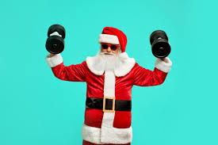
UDANEJ ZABAWY! ☺

Slide 4
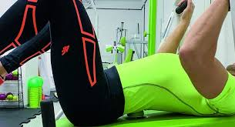
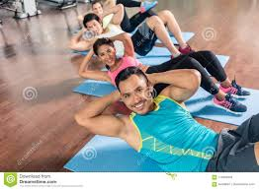
1 GRUDNIA – ĆWICZYMY MIĘŚNIE BRZUCHA
ROZGRZEWKA: - w miejscu 2 minuty truchtu - 10 pajacyków - 10 przysiadów - krążenia biodrami
ćwiczenie, które nazywa się PLANK – DESKA (Staraj się napiąć brzuch i pośladki. Nogi rozstaw na szerokość bioder, ramiona na szerokość barków. Staraj się, aby biodra nie były uniesione zbyt wysoko ani zbyt nisko. Głowa, tułów i biodra mają tworzyć jedną linię ☺ Możesz wykonać np. 1 serię gdzie deskę wykonujesz przez 15sekund, następnie przez 20s, a na koniec jak dasz radę to 30 s.
ćwiczenie, które nazywa się potocznie ROWERKIEM W leżeniu unosisz łokieć do przeciwnej ugiętej nogi łokieć lewego ramienia do prawego kolana i na odwrót łokieć prawego ramienia do lewego kolana Możesz wykonać np. 1 serię gdzie deskę wykonujesz przez 15sekund, następnie przez 20s, a na koniec jak dasz radę to 30 s.
https://www.youtube.com/watch?v=OR8tcpipuyM
4. ROZLUŹNIENIE : - skłony tułowia w przód, kolana proste. - skłony tułowia w bok, ręka na biodrze druga nad głową

Slide 5
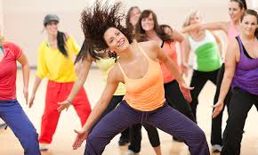
2 GRUDNIA – ĆWICZYMY I TAŃCZYMY
ROZGRZEWKA: - 2 minutki energiczny marsz w miejscu z wysokim unoszeniem kolan i pracą ramion - 10 półprzysiadów zakończonych wyskokiem w górę - obszerne krążenia tułowia - krążenia biodrami (jeśli masz skakankę w domu możesz na niej poskakać, aby rozgrzać się)
ZUMBA ☺
Wybierz sobie układ do którego chcesz ćwiczyć – możesz sama poszukać w internecie lub skorzystać z podanych propozycji: https://www.youtube.com/watch?v=lFWysdCgVNg
https://www.youtube.com/watch?v=S7fC8Crn_cE
https://www.youtube.com/watch?v=g5eFmzPgtpI
https://www.youtube.com/watch?v=uJSP_dKd3ls
https://www.youtube.com/watch?v=MSKj5VX3SFo
Możesz zatańczyć wszystkie kilkakrotnie ☺ Możesz też sama stworzyć jakiś układ do wybranej piosenki i nagrać ☺
ROZCIĄGANIE: Na sam koniec porozciągaj się troszkę, aby wyciszyć i rozluźnić swoje mięśnie. Znasz już kilka ćwiczeń rozciągających z lekcji WF-u wykrzostaj to ☺

Slide 6
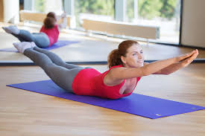
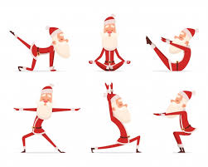
3 GRUDNIA – ĆWICZYMY MIĘŚNIE GRZBIETU
ROZGRZEWKA: - 20 sekund marsz w miejscu z wysokim unoszeniem kolan - 20 sekund trucht w miejscu - 2o sekund skip A w miejscu bardzo dynamicznie - pajacyki x 10 - nogi w rozkroku, ramiona wyprostowane w bok, skręty tułowia na boki
ćwiczenie tzw. GRZEBIETY W leżeniu na brzuchu, ramiona przed sobą wyprostowane, nogi wyprostowane. Unoszenie tułowia, ramion i nóg w górę. (Staraj się spiąć pośladki, nogi złączone). Spróbuj w tej pozycji wytrzymać 15s, potem 20sekund, a potem 30 sekund. Możesz też unosić i opuszczać tułów i ramiona wykonując to ćwiczenie nie na czas a na liczbę powtórzeń – od Ciebie zależy ☺ Dla utrudnienia i większej efektywności możesz trzymać w ręce butelkę z wodą jako ciężarek.
ćwiczenie na mięśnie grzbietu i koordynację ☺ W klęku podpartym unosisz przeciwną nogę do ramienia tak jak tu→ Unoszona noga i ramię mają być wyprostowane i postaraj się utrzymać tą pozycję przez 3 sekundy i zmiana. Raz unosisz lewe ramię i prawą nogę, a za drugim razem prawe ramię i lewą nogę. Postaraj się spiąć brzuch. Możesz wykonać np. 16 powtórzeń w jednej serii.
Na rozluźnienie wykonaj wybrane przez siebie ćwiczenia rozciągające.

Slide 7
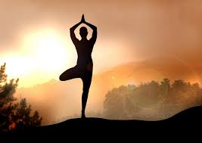
4 GRUDNIA – NA JOGĘ CZAS ☺
Obejrzyj najpierw filmik poniżej: https://www.youtube.com/watch?v=cnsoIkCjee4
Spróbuj wykonać pozycje (oprócz stania na głowie) pokazywane przez Alicję w spokoju głęboko oddychając przez nos ☺ Możesz w tle włączyć spokojną muzykę – polecam☺
2. Proponuję wykonać tą sesję jogi dla początkujących ☺
https://www.youtube.com/watch?v=jO7u_OtvLLY
WARTO PRÓBOWAĆ NOWYCH AKTWNOŚCI!
Najlepiej wykonać ćwiczenia jogi na zakończenie dnia wieczorem
Jednak to od Ciebie zależy ☺

Slide 8
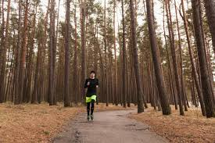
5 GRUDNIA – ĆWICZYMY NA ŚWIEŻYM POWIETRZU
Jeśli to możliwe i masz do tego odpowiednie warunki i opiekę wyjdź na świeże powietrze np. na spacer, pobaw się z psem, pobiegaj na podwórku, pograj w piłkę – tak abyś spędziła przynajmniej 20-30 minut aktywnie na świeżym powietrzu ☺
Jeśli nie masz takiej możliwości możesz podjąć dowolną aktywność lub zestaw ćwiczeń z wcześniejszych dni.
1.

Slide 9
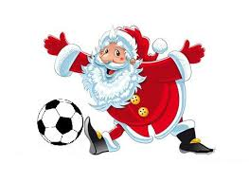
6 GRUDNIA – Świętujemy Mikołajki ☺
DZIŚ SAMA WYBIERASZ CO ROBISZ ☺ MOŻESZ TEŻ ODPOCZĄĆ I POLENIUCHOWAĆ ☺

Slide 10
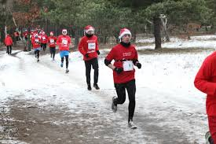
7 GRUDNIA – ĆWICZYMY SIŁĘ MIĘŚNI NÓG
ROZGRZEWKA: - weź skakankę (możesz też bez) wykonaj 20 skoków obunóż w dynamicznym rytmie (możesz włączyć sobie dynamiczną piosenkę) - 10 pajacyków - 10 półprzysiadów zakończonych wyskokiem w górę.
PROPOZYCJA ZESTAWU ĆWICZEŃ WZMACNIAJĄCYCH MIĘŚNIE NÓG: https://www.youtube.com/watch?v=2oQdJsEinFE
NA ROZLUŹNIENIE: - marsz spokojny w miejscu 2 minuty – (do spokojnej piosenki) - wykonaj skłony tułowia w przód w rozkroku (powolne) - wykonaj siad prosty i tak jak potrafisz wykonaj skłon w przód

Slide 11
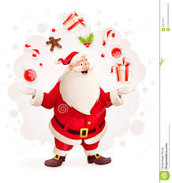
8 GRUDNIA – ĆWICZYMY ŻONGLOWANIE ☺
Dla chętnych przedstawiam ambitne zadanie – NAUKA ŻONGLOWANIA ☺
Możecie użyć do tego małe piłeczki, a jeśli nie macie to mogą być np. złączone skarpetki w kulki, z kartek i taśmy sklejone piłeczki – bądź kreatywna, ale pamiętaj o bezpieczeństwie.
Poniżej masz świetny filmik instruktażowy:
https://www.youtube.com/watch?v=K-v73CQQrHo&t=254s

Slide 12
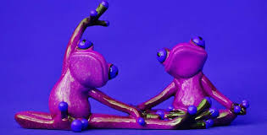
9 GRUDNIA – ĆWICZYMY GIBKOŚĆ
PROPOZYCJA – OBEJRZYJ FILMIK I SPRÓBUJ WYKONAĆ CAŁĄ SESJĘ ĆWICZEŃ ROZCIĄGAJĄCYCH:
https://www.youtube.com/watch?v=TeLIWjwN_8k

Slide 13
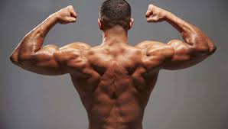
10 GRUDNIA – ĆWICZYMY MIĘŚNIE BRZUCHA
ROZGRZEWKA: - w miejscu 2 minuty truchtu - 10 pajacyków - 10 przysiadów - krążenia biodrami
PROPOZYCJA ZESTAWU ĆWICZEŃ WZMACNIAJĄCE MIĘŚNIE BRZUCHA Możesz wykonać wszystkie ćwiczenia, możesz wykonać mniej, możesz zrobić wszystkie, ale z mniejszą liczbą powtórzeń, w krótszym czasie – TY DECYDUJESZ ☺
https://www.youtube.com/watch?v=m7ThZmJyibc
3. NA ROZLUŹNIENIE wykonaj kilka znanych Ci już ćwiczeń rozciągających w pozycji siedzącej, leżącej.

Slide 14
11 GRUDNIA – ĆWICZYMY MIĘŚNIE GRZEBIETU
1. ROZGRZEWKA: - 20 sekund marsz w miejscu z wysokim unoszeniem kolan - 20 sekund trucht w miejscu - 2o sekund skip A w miejscu bardzo dynamicznie - pajacyki x 10 - nogi w rozkroku, ramiona wyprostowane w bok, skręty tułowia na boki
2. PROPOZYCJA ZESTAWU ĆWICZEŃ WZMACNIAJĄCYCH MIĘŚNIE GRZBIETU Możesz wykonać wszystkie ćwiczenia, możesz wykonać mniej, możesz zrobić wszystkie, ale z mniejszą liczbą powtórzeń, w krótszym czasie – TY DECYDUJESZ ☺
https://www.youtube.com/watch?v=bS0oNNx_yWE
3. NA ZAKOŃCZENIE – Spróbuj stworzyć własny zestaw ćwiczeń rozciągających/rozluźniających mięśnie pleców - grzebietu ☺

Slide 15
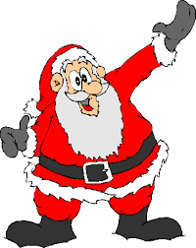
12 GRUDNIA – ĆWICZYMY SKOCZNOŚĆ
ROZGRZEWKA: - Włącz sobie jedną dynamiczną piosenkę, jeśli masz weź skakankę (jeśli nie masz to po prostu będziesz imitować, że ją masz ☺ ) i w rytm tej piosenki skacz obunóż - wykonaj 10 standardowych pajacyków, następnie zmień układ nogi wykonują ruchy przód tył, a ramiona zostają przy takim samym ruchu jak przy standardowych pajacykach, następnie zmiana nogi tak jak przy standardowych pajacykach, a ramiona góra dół – ĆWICZ KOORDYNACJĘ ☺
ZNAJDŹ ODPOWIEDNIĄ ILOŚĆ MIEJSCA DO ĆWICZEŃ – pamiętaj o bezpieczeństwie. -wykonaj 6-10 pełnych przysiadów zakończonych wysokim wyskokiem w górę z odbicia obunóż - wykonaj 6-10 skoków w miejscu na prawej, a potem na lewej nodze pamiętając o tym, aby podnosić kolano jak najwyżej w górę, aby to był jak najwyższy skok, staraj się mieć wyprostowane plecy nie garbiąc się ☺ - zabierz sobie ręcznik, zawiń go tak, aby stworzył sznurek, połóż go na podłodze. Następnie staraj się go przeskakiwać przód tył w jednym dynamicznym rytmie PAMIĘTAJĄC O PODNOSZENIU KOLAN W GÓRĘ (możesz włączyć sobie dynamiczną piosenkę aby trzymać rytm). Propozycja: 3 serie po 10 skoków - na zakończenie trzymając się krzesła wykonujesz skoki zawrotne w miejscu przez krzesło (pamiętaj, aby nic nie stało wokół, abyś nie zrobiła sobie krzywdy). Propozycja: 3 serie po 10 skoków
NA ROZLUŹNIENIE wykonaj kilka poznanych Ci już pozycji z jogi przy spokojnej muzyce.

Slide 16
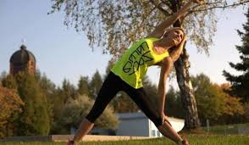
13 GRUDNIA – ĆWICZYMY NA ŚWIEŻYM POWIETRZU
Jeśli to możliwe i masz do tego odpowiednie warunki i opiekę wyjdź na świeże powietrze np. na spacer, pobaw się z psem, pobiegaj na podwórku, pograj w piłkę – tak abyś spędziła przynajmniej 20-30 minut aktywnie na świeżym powietrzu ☺
Jeśli nie masz takiej możliwości możesz podjąć dowolną aktywność lub zestaw ćwiczeń z wcześniejszych dni.

Slide 17
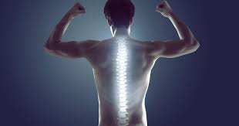
14 GRUDNIA – ĆWICZENIA NA ZDROWY KRĘGOSŁUP
Jeśli jesteś ambitna i masz ochotę wykonaj całą sesję ćwiczeń z filmiku poniżej to ok. 30 minut ćwiczeń. Możesz też ćwiczyć przez 20, 15 lub 10 minut.
Pamiętaj, że te ćwiczenia wzmocnią Twój kręgosłup, a to bardzo ważne. Tym bardziej, że przez wprowadzenie zdalnego nauczania siedzisz przy komputerze, co nie służy Twojemu ciału.
https://www.youtube.com/watch?v=SMkccyjsPDQ

Slide 18
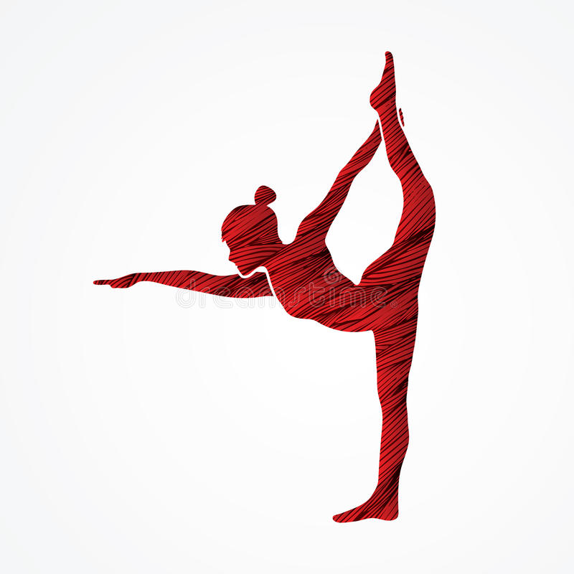
15 GRUDNIA – RELAKSUJEMY SIĘ DZIĘKI JODZE
NA DZIŚ PROPOZYCJA JOGI PORANNEJ ☺
SPRÓBUJ A DZIEŃ NA PEWNO STANIE SIĘ LEPSZY!
https://www.youtube.com/watch?v=Uk2TRawRlBk

Slide 19
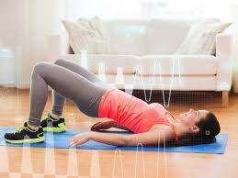
16 GRUDNIA – WZMACNIAMY POŚLADKI
ROZGRZEWKA: - 20 sekund marsz w miejscu z wysokim unoszeniem kolan - 20 sekund trucht w miejscu - 2o sekund skip A w miejscu bardzo dynamicznie - naprzemienne wykroki w przód po 6 na nogę - nogi w rozkroku, ramiona wyprostowane w bok, skręty tułowia na boki
PROPOZYCJA ZESTAWU ĆWICZEŃ WZMACNIAJĄCYCH MIĘŚNIE POŚLADKOWE:
https://www.youtube.com/watch?v=8KwOnmPMYh0

Slide 20
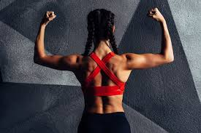
17 GRUDNIA – ĆWICZYMY SIŁĘ MIĘŚNI RAMION
PRZYGOTUJ SOBIE DWIE BUTELKI NAJLEPIEJ 0.5L Z WODĄ – BĘDĄ IMITOWAĆ HANTELKI ☺
ROZGRZEWKA: - 2 Minuty truchtu w miejscu - krążenia ramion w przód i w tył w miejscu wykonując jednocześnie półprzysiady - w podporze przodem unoszenie raz prawej raz lewej nogi wyprostowanej
PROPOZYCJA ZESTAWU ĆWICZEŃ WZMACNIAJĄCYCH MIĘŚNIE RAMION I OBRĘCZY BARKOWEJ: https://www.youtube.com/watch?v=uQmchdQBaBY

Slide 21
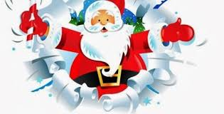
18 GRUDNIA – ĆWICZYMY GIBKOŚĆ
PROPOZYCJA – OBEJRZYJ FILMIK I SPRÓBUJ WYKONAĆ CAŁĄ SESJĘ ĆWICZEŃ ROZCIĄGAJĄCYCH:
https://www.youtube.com/watch?v=vq_4SghsXUg

Slide 22
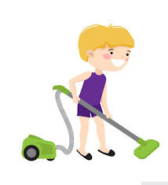
19 GRUDNIA – SOBOTNIE SPRZĄTANKO ☺
Przy pomaganiu w sobotnim sprzątaniu domu też można spalać kalorie i się ruszać ☺
CHWYĆ ZA MIOTŁĘ I ZACZARUJ PODŁOGĘ TAK, ABY DOMOWNICY BYLI W SZOKU, ŻE POTRAFISZ ZAMIATAĆ ☺
CHWYĆ ZA ODKURZACZ I POMÓŻ ☺
POŚCIERAJ KURZE PRZY OKAZJI ZROBISZ KILKA SKŁONÓW
POSPRZĄTAJ SWÓJ GALIMATIAS W POKOJU ☺
Uśmiech domowników i ich wdzięczność za pomoc wynagrodzi Ci trud włożony w sprzątanie ☺
Przy okazji udoskonalisz swoje umiejętności współpracy i organizacji!

Slide 23
20 GRUDNIA – ĆWICZYMY NA ŚWIEŻYM POWIETRZU
Jeśli to możliwe i masz do tego odpowiednie warunki i opiekę wyjdź na świeże powietrze np. na spacer, pobaw się z psem, pobiegaj na podwórku, pograj w piłkę – tak abyś spędziła przynajmniej 20-30 minut aktywnie na świeżym powietrzu ☺
Jeśli nie masz takiej możliwości możesz podjąć dowolną aktywność lub zestaw ćwiczeń z wcześniejszych dni.

Slide 24
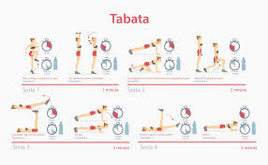
21 GRUDNIA – ĆWICZYMY POPRZEZ TABATĘ
Czym jest TABATA? Tak w skrócie to forma niezwykle intensywnego wysiłku interwałowego – wykonywanie intensywnych, dynamicznych ćwiczeń na krótkich przerwach wypoczynkowych. Wzmacnia tym samym wydolność i wytrzymałość, przyczyniając się do budowania silnego organizmu.
Rozgrzewka: -20 sekund marsz w miejscu z wysokim unoszeniem kolan -20 sekund trucht w miejscu - 10 pajacyków - krążenia bioder 5 w prawą stronę 5 w lewo
Wykonaj tabatę z pomocą filmiku poniżej: https://www.youtube.com/watch?v=MKVe4Zs6KRk
Jeśli nie jesteś w stanie wykonać wszystkich ćwiczeń, zrób tyle na ile pomaga Ci organizm ☺
Na uspokojenie włącz spokojną muzykę i maszeruj w miejscu ok. 3 minut tak, aby Twój oddech się wyrównał. Następnie wykonaj 5-6 ćwiczeń rozciągających lub ćwiczenia, które zapamiętałaś z dnia, gdzie była joga motywem przewodnim.

Slide 25
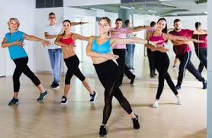
22 GRUDNIA – ĆWICZYMY POPRZEZ ZUMBĘ
Na rozgrzewkę obejrzyj filmik jak maluszki pięknie tańczą i spróbuj razem z nimi ☺ https://www.youtube.com/watch?v=9fgA6TJ5VHY
https://www.youtube.com/watch?v=10vVaWfDzak
Proponuje poćwiczyć do następujących układów: https://www.youtube.com/watch?v=HRPXVXPdV7k
https://www.youtube.com/watch?v=xfmHPW-AfQs
https://www.youtube.com/watch?v=ssXGlFfshwA

Slide 26
23 GRUDNIA -
DZIŚ POMÓŻ W DOMU W KUCHNI….
A MOŻE POGIMNASTYKUJ SIĘ TROCHĘ I POSPRZĄTAJ POKÓJ ☺
TO TEŻ JEST WAŻNE ☺

Slide 27
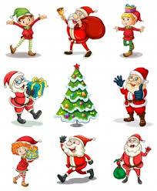
24 GRUDNIA – WIGILIA WESOŁYCH ŚWIĄT

